Slide 1
含储能元件电路
的瞬态仿真

Slide 2
电感、电容及其响应
INDUCTORS, CAPACITORS, AND RESPONSE

Slide 3
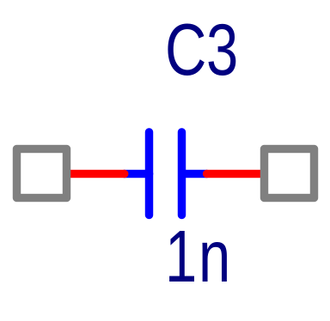
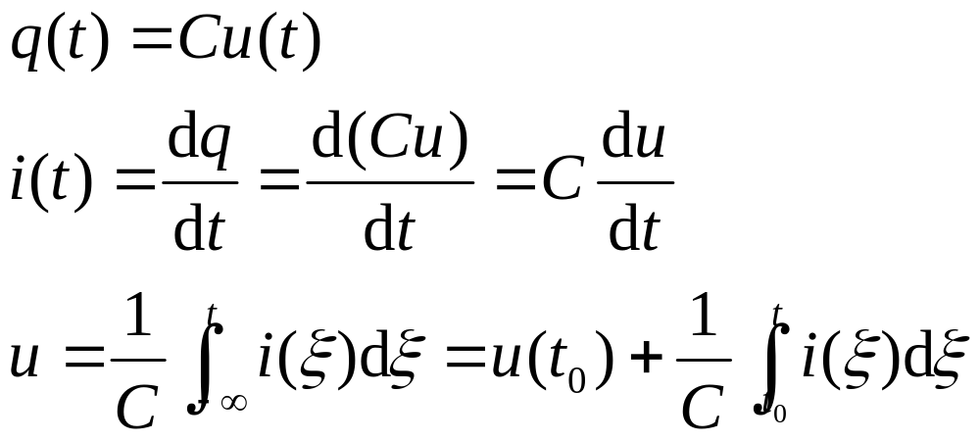
电容
回忆一下电容的特性：
在Pspice中的符号为C

Slide 4
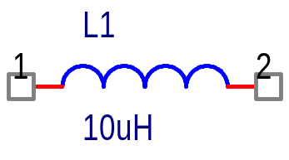
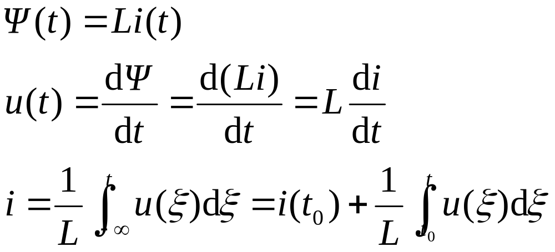
电感
让我们回忆一下电感的特性：
在pspice中符号为L

Slide 6
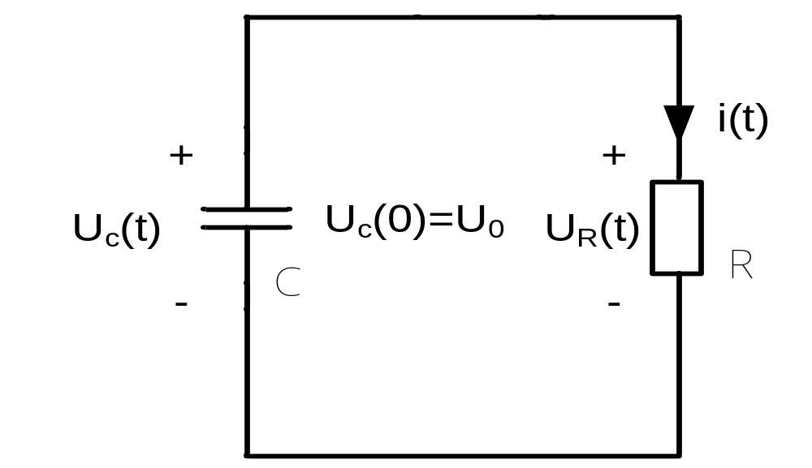
一，含储能元件的电路的零输入响应
E.5
求该电路的瞬态响应？

Slide 7
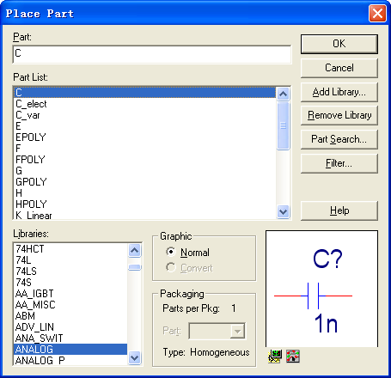
电容C/Analog库

Slide 8
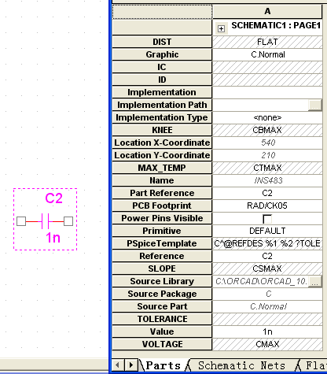
电容电压的初始值。
电容1脚对2脚的电压。
电容左边为1脚，
电容右边卫2脚。
Value：电容值

Slide 9
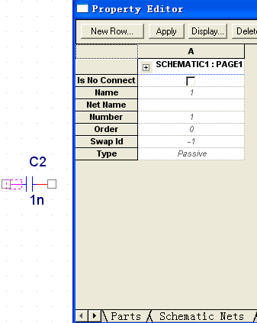
电容的1脚

Slide 10
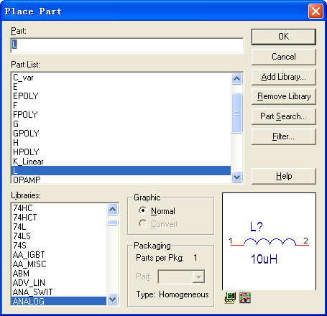
电感L/Analog库

Slide 11
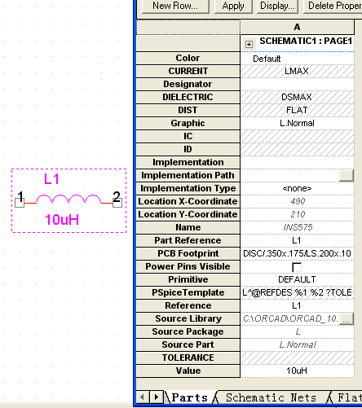
电感电流的初始值。
电感电流的参考方向是从1脚流进的电流为正。
Value：电感值

Slide 12
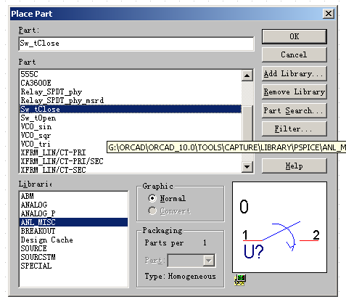
Sw_tClose
/AnL_MISC库

Slide 13
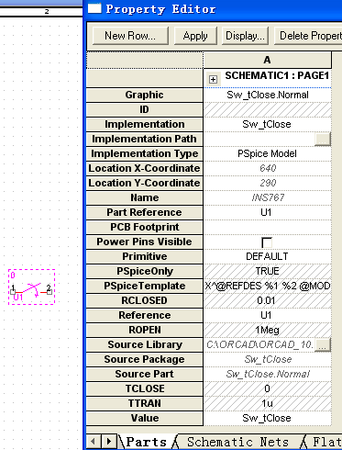
Rclosed：开关闭合时的等效电阻。
Ropen：开关断开后的等效电阻.
Tclosed：开关闭合的时间

Slide 14
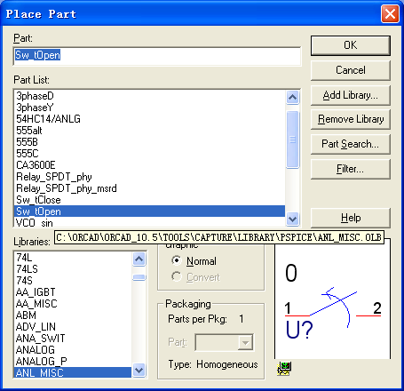
Sw_tOpen
/AnL_MISC库

Slide 15
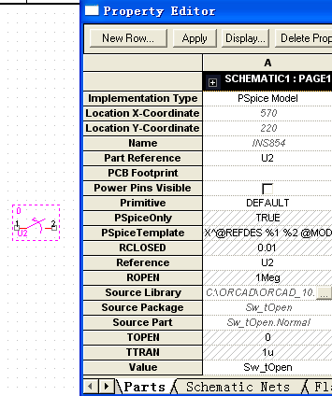
Rclosed：开关闭合时的等效电阻。
Ropen：开关断开后的等效电阻
Topen：开关打开的时间

Slide 16
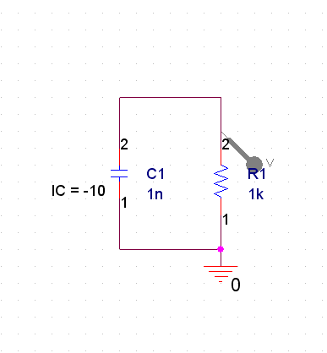
一，含储能元件的电路的零输入响应
E.5
该电路的时间常数为1us。
5τ后电路进入稳态。

Slide 17
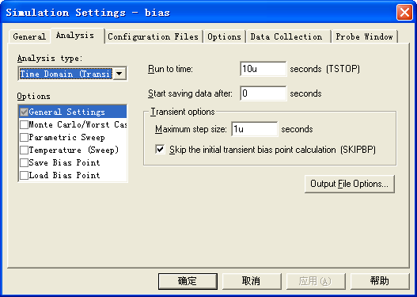
“RUN TO ”设置成10us.
步长为1u。
跳过对初始直流偏执点的计算

Slide 18
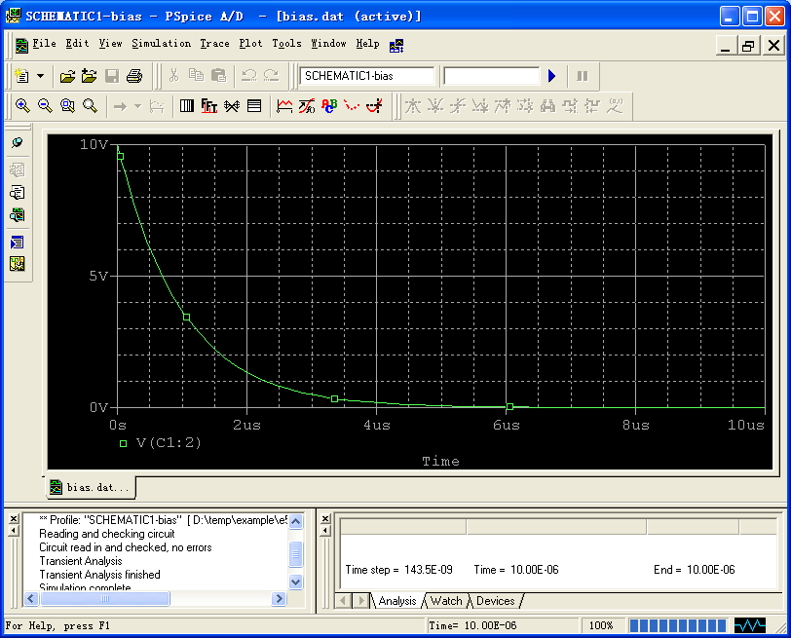
电压
图形
标示
时间

Slide 19
瞬态分析小结
电路的瞬态分析即电路的时域响应
瞬态分析的关键在于设置合理的激励源、采样点数和观察时间。

Slide 20
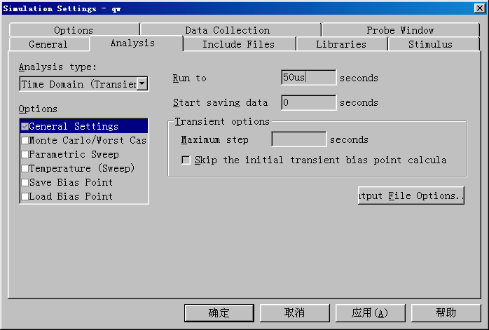
瞬态分析小结
分析类型选择
Time Domain（Transient）
运行时间
数据开始采集时间
最大采集时间间隔用
跳过对初始直流偏执点的计算

Slide 22
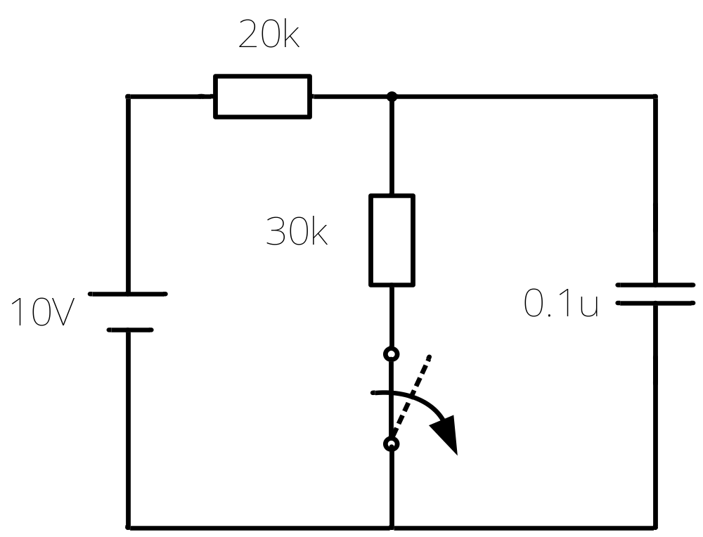
求如下电路开关打开后电容电压的瞬时值？？？
E.6
50ms

Slide 23
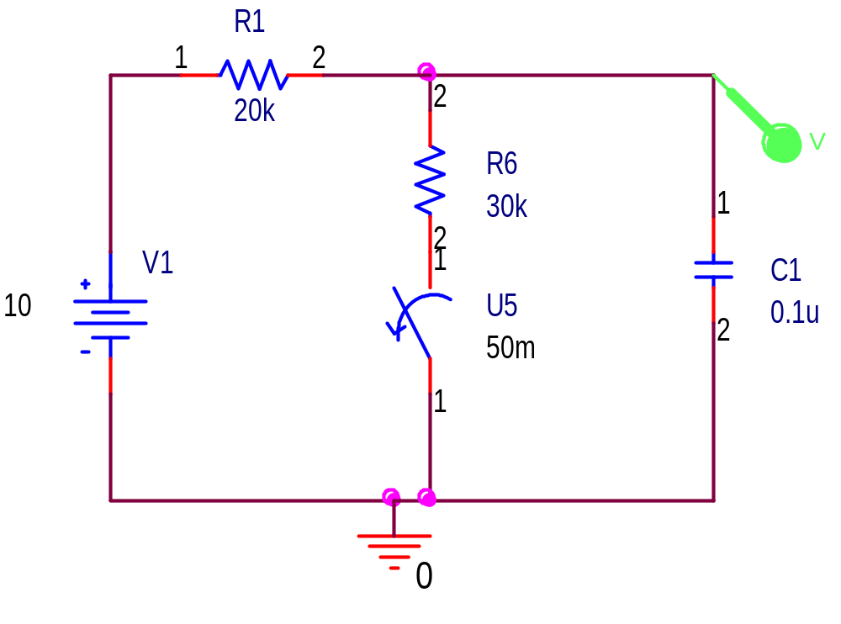

Slide 24
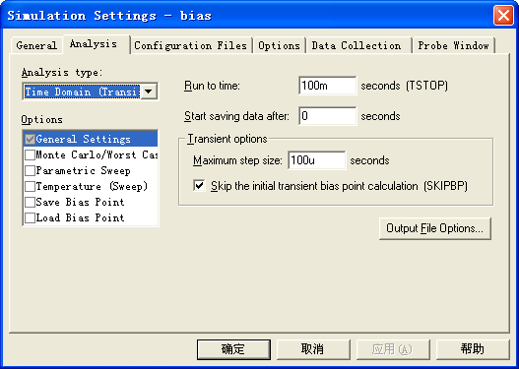

Slide 25
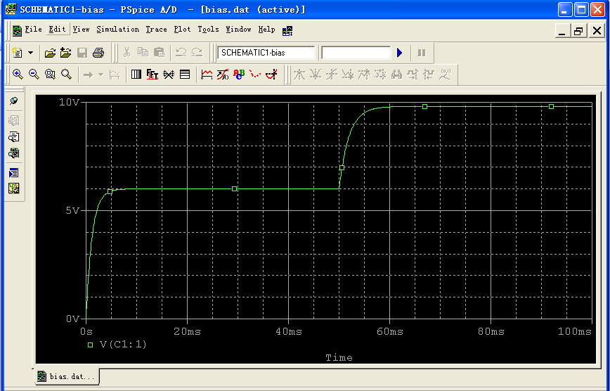

Slide 27
小结

Slide 28
电路常用的器件的介绍
常用库及说明：
2.8 电容C/Analog库

Slide 29
电路常用的器件的介绍
电容电压的初始值。
电容1脚对2脚的电压。
电容左边为1脚，
电容右边卫2脚。
Value：电容值

Slide 30
电路常用的器件的介绍
常用库及说明：
2.9 电感L/Analog库

Slide 31
电路常用的器件的介绍
电感电流的初始值。
电感电流的参考方向是从1脚流进的电流为正。
Value：电感值

Slide 32
电路常用的器件的介绍
常用库及说明：
2.10 Sw_tClose
/AnL_MISC库

Slide 33
电路常用的器件的介绍
Rclosed：开关闭合时的等效电阻。
Ropen：开关断开后的等效电阻
Tclosed：开关闭合的时间

Slide 34
电路常用的器件的介绍
常用库及说明：
2.11 Sw_tOpen
/AnL_MISC库

Slide 35
电路常用的器件的介绍
Rclosed：开关闭合时的等效电阻。
Ropen：开关断开后的等效电阻
Topen：开关断开的时间

Slide 36
电路常用的器件的介绍
瞬态分析中常用的激励源，都在source库。
1、脉冲波 VPULSE，IPULSE
2、正弦波 VSIN，ISIN
3、指数波VEXP，IEXP
4、分段折线波 VPWL，IPWL(piece-wise liner)
5、周期的折线波VPWL_ENH,IPWL_ENH
6、单频调频波VSFFM，ISFFM

Slide 37
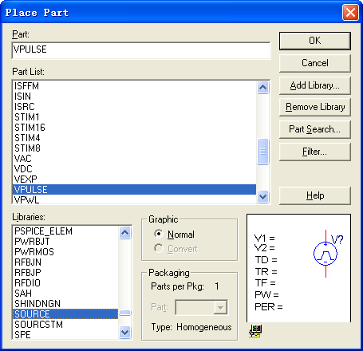
电路常用的器件的介绍
常用库及说明：
2.12 vpulse,
Ipulse
/source库

Slide 38
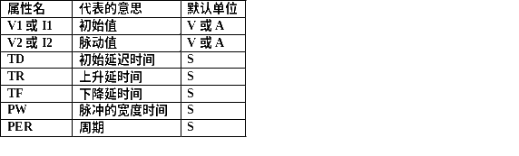
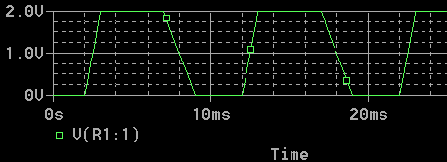
电路常用的器件的介绍
脉冲波 VPULSE，IPULSE中属性的设定
例子：以VPULSE为例
设置V1=0，V2=2V，TD=2ms,
TR=1ms, TF=2ms,PW=4ms,
PER=10ms;
则VPULSE的波形为：

Slide 39
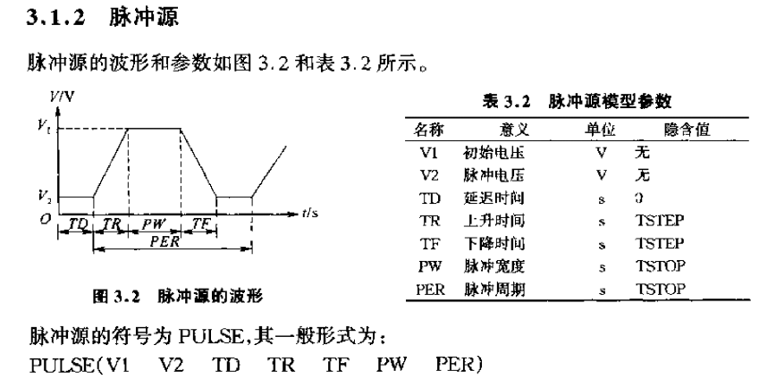

Slide 40
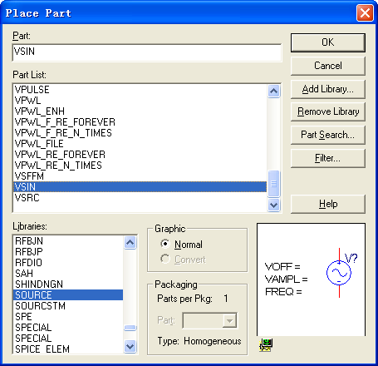
电路常用的器件的介绍
常用库及说明：
2.13 vsin,
Isin
/source库

Slide 41
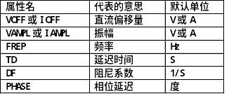

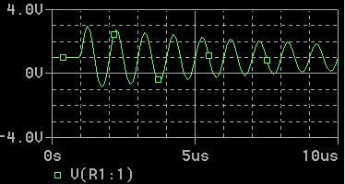
电路常用的器件的介绍
正弦波 VSIN，ISIN中属性的设定
例子：以VSIN为例
设置VOFF=1V，Frep=1meg
VAMPL=2V， TD=1us,
DF=100K，PHASE=0;
则VSIN的波形为：

Slide 42
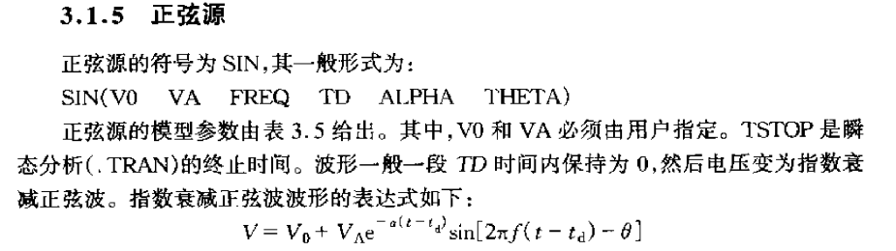

Slide 43
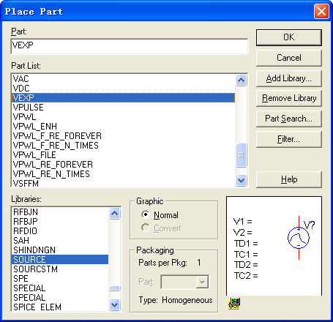
电路常用的器件的介绍
常用库及说明：
2.14 vexp,Iexp
/source库

Slide 44
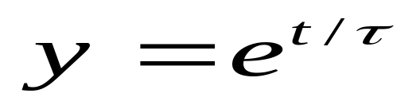
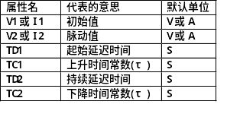
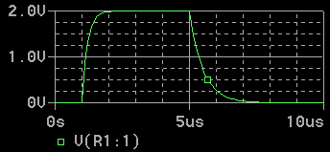
电路常用的器件的介绍
指数波 VEXP，IEXP中属性的设定
例子：以VEXP为例
设置V1=0V，V2=2V，
TD1=1us, TC1=0.2us,
TD2=5us, TC2=0.5us
波形为：

Slide 45
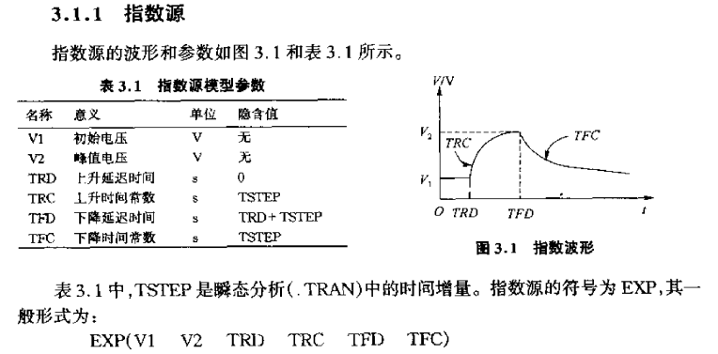

Slide 46
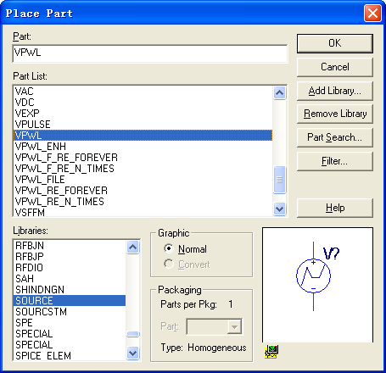
电路常用的器件的介绍
常用库及说明：
2.15 vpwl,Ipwl
/source库

Slide 47
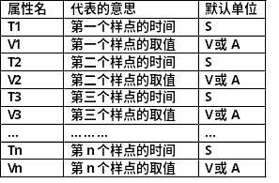
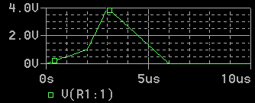
电路常用的器件的介绍
分段线形波 VPWL，IPWL中属性的设定
分段线形波通过设定的
样点值，采用插值的方
法勾画出整个脉冲。
例子：以VPWL为例
设置 T1=0,V1=0V;
T2=2us,V2=1V;
T3=3us,V3=4V;
T4=6us,V2=0V;

Slide 48
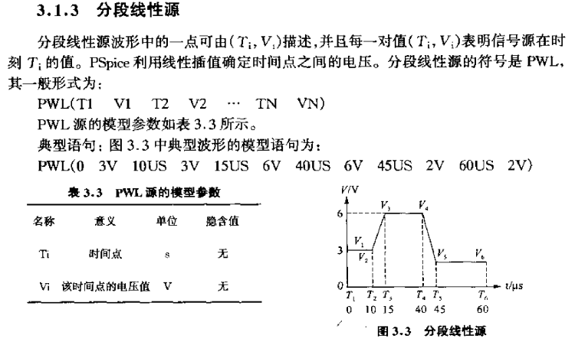

Slide 49
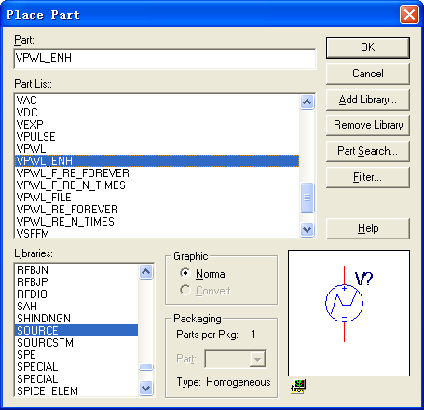
电路常用的器件的介绍
常用库及说明：
2.16 vpwl_enh,
Ipwl_enh
/source库

Slide 50
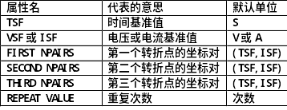
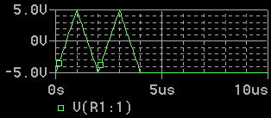
电路常用的器件的介绍
周期性折线波 VPWL_ENH，IPWL_ENH中属性的设定
例子：
以VPWL_ENH为例
TSF=1us,
VSF=1V;
FIRST NPAIRS=(0,-5)
SECOND NPAIRS=(1,5)
THIRD NPAIRS=(2,-5)
REPEAT VALUE=2

Slide 51
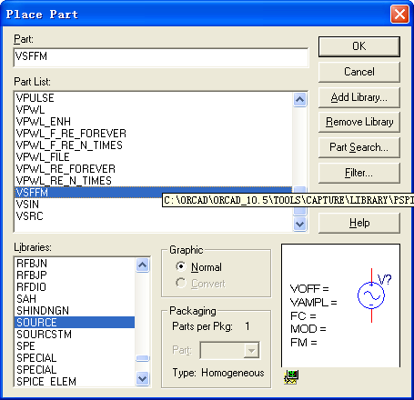
电路常用的器件的介绍
常用库及说明：
2.17 vsffm,
Isffm
/source库

Slide 52
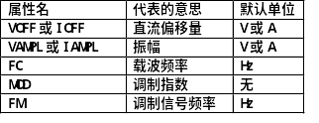
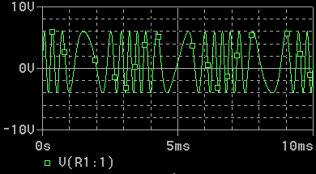
电路常用的器件的介绍
单频调频波 VSFFM，ISFFM中属性的设定
例子：
以VSFFM为例
Voff=1v,Vampl=5v
Fc=2k,Fm=300Hz
Mod=5
波形如下:

Slide 53
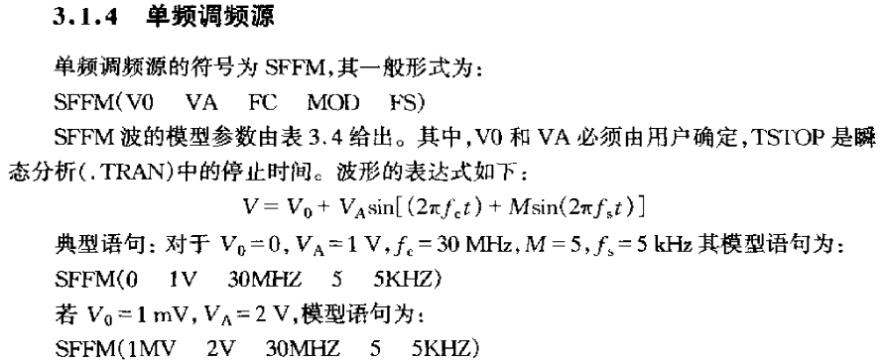

Slide 54
瞬态分析小结
电路的时域响应
1.零输入响应。
可以在没有任何激励信号的情况下求解电路的响应。
2.零状态响应。
可以在给定激励信号的情况下求电路输出的时间响应、延迟特性；
3.全响应。

Slide 55
一阶电路、二阶电路、多阶电路在复杂激励下的全响应都可做仿真！！！

Slide 57
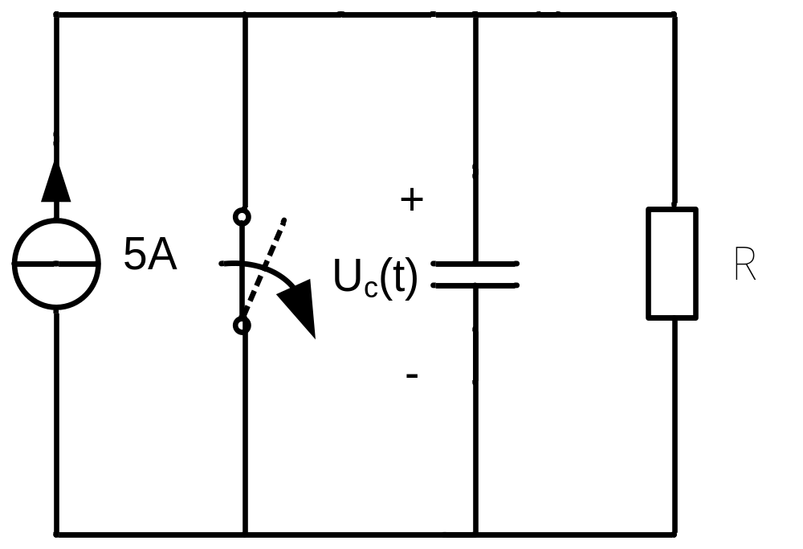
正弦RC电路的时域分析
正弦源

Slide 58
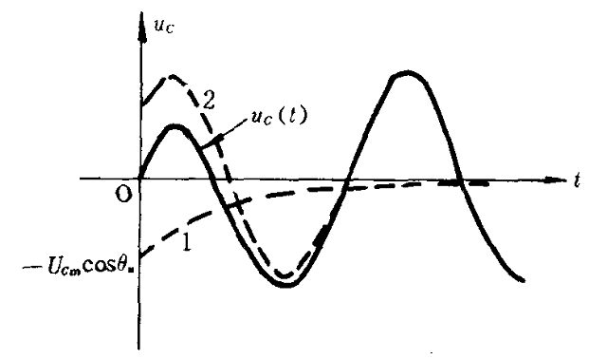

曲线1是：暂态响应；曲线2是：稳态响应

Slide 59
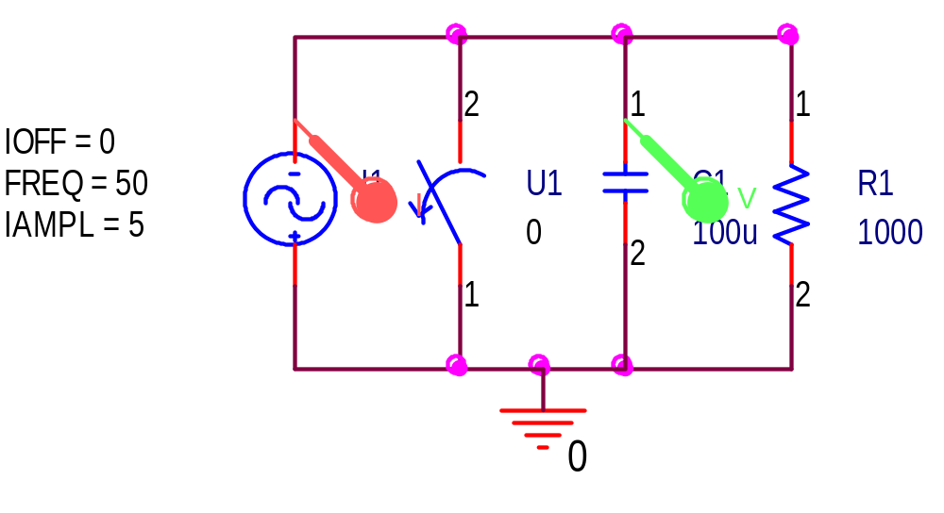
E.7
假设IC的初始值为0V
注意电流源的电流的参考方向

Slide 60
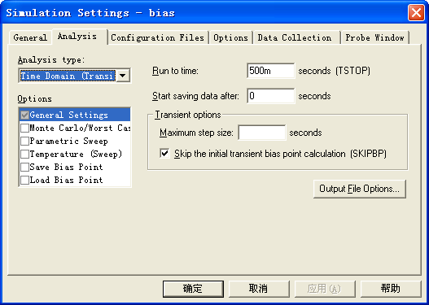

Slide 61


Slide 62

注意采样点不够多，使得输出波形不够平滑，

Slide 63

减小采样时间

Slide 64


Slide 66

PSPICE AD简介
下图是pspice专门用来显示和处理波形的工具窗口，所有对波形的分析与处理，都由它完成。

Slide 67

Probe 菜单栏
对x轴坐标在对数或线性变化之间互相转换
对波形进行傅里叶变换
添加性能分析波形显示窗口
查找波形上的点
对Y轴坐标在对数或线性变化之间互相装换
添加
波形
计算全局函数值
显示出波形计算点

Slide 68

Cursor 菜单栏
查找波形上的最大值
查找下一个波谷
查找下一个波形数据点
标注当前点的坐标
查找下一个波峰
查找波形上的最小值
查找拐点

Slide 69

添加波形
我们可以点击trace选项从菜单中

Slide 70

Add trace 窗口
函数和宏
变量

Slide 71
例如：
比如我们要看最大值。
1，可以先选择MAX（）函数
2，在选择变量的类型，
3，trace expression中出现max(V(node).
计算v（node）点的最大值！

Slide 72


